Slide 1
Sveikos mitybos taisyklės. Pagrindiniai sveikos mitybos principai.
Snieguolė daukintienė

Slide 2
Turinys
Įvadas.
Tikslas.
Uždaviniai.
Sveiki maisto produktai.
Sveika gyvensena ir mityba.
Mitybos ir sveikatos problemos.
Pagrindinės sveikos mitybos taisyklės.
Kaip elgtis, kad mūsų mitybos įpročiai taptų sveikesni?
10 patarimų kaip pakeisti mitybos įpročius.
Išvados.
Literatūra.

Slide 3
Įvadas
Sveikata - tai fizinė, dvasinė ir socialinė gerovė, o ne tik ligos ar negalios nebuvimas.
Sveika mityba – tai tokia būsena, kuomet organizmas gauna visas jam reikalingas medžiagas ir energiją idealiam svoriui palaikyti.

Slide 4
Tikslas
Pristatyti, išanalizuoti ir aptarti sveikos mitybos taisykles bei pagrindinius sveikos mitybos principus, taip pat kuo aiškiau pateikti sveiko maisto produktus ir skatinti pradėti sveikai maitintis.

Slide 5
Uždaviniai
Aptarti sveikus maisto produktus, mitybos ir sveikatos problemas.
Aprašyti pagrindines sveikos mitybos taisykles.
Pateikti 10 patarimų kaip pakeisti savo mitybos įpročius.

Slide 6
Sveiki maisto produktai 1. Obuoliai
Obuoliai yra puikus antioksidantų, kovojančių su laisvaisiais radikalais šaltinis.

Slide 7
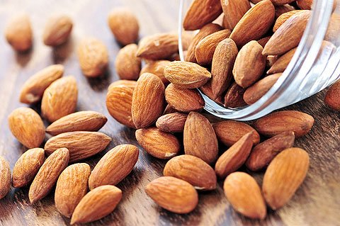
2. Migdolai
Migdolai turi daug maisto medžiagų ir vitaminų - magnio, vitamino E, kalcio, maistinių skaidulų, vitamino B12, nesočiųjų riebiųjų rūgščių.
Šie riešutai turi daugiau maistinių skaidulų negu bet kurie kiti. Migdoluose gausu nesočiųjų riebiųjų rūgščių, kurios padeda palaikyti normalų cholesterolio kiekį kraujyje.

Slide 8
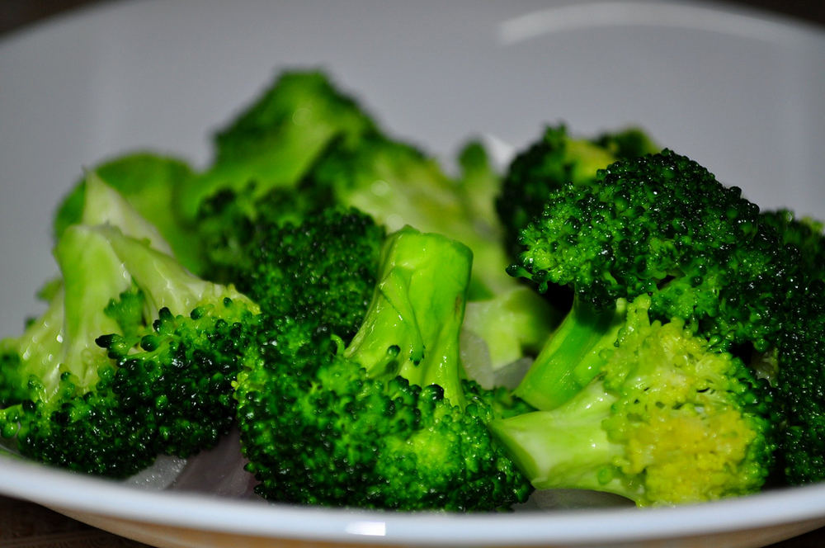
3. Brokoliai
Brokoliuose gausu maistinių skaidulų, kalio, folio rūgšties, vitamino C. Juose esantys augaliniai komponentai padeda sumažinti riziką sirgti širdies ligomis, diabetu, ir net kai kuriomis vėžio ligomis.

Slide 9
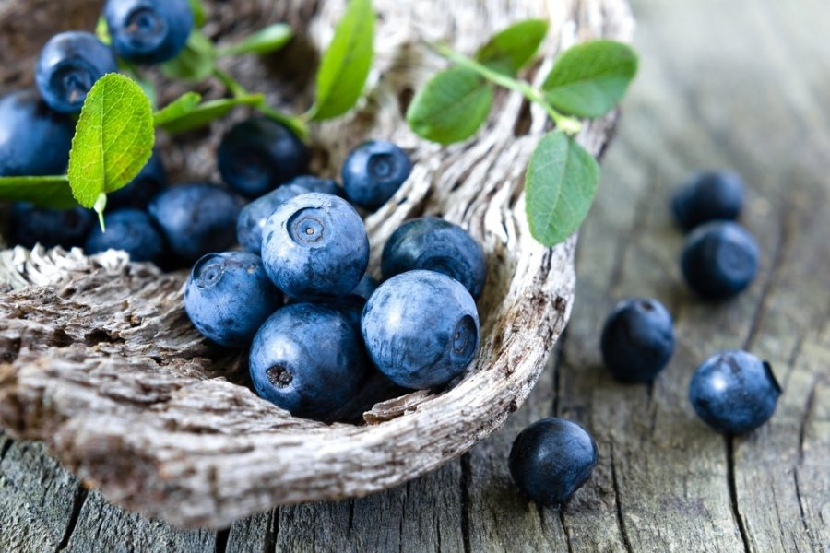
4. Mėlynės
Mėlynėse taip pat gausu daug maistinių skaidulų, antioksidantų bei vitaminų. Jas būtina valgyti norint išlaikyti sveikas akis, beto vyresniems žmonėms mėlynės padeda sumažinti senatvinius pažinimo funkcijų sutrikimus ir gerina atmintį.

Slide 10
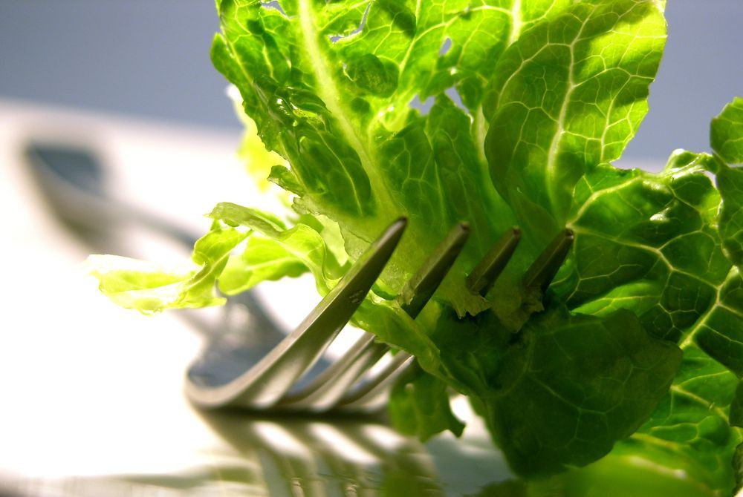
5. Žaliosios lapinės daržovės
Žaliosios lapinės daržovės - špinatai, salotos, kopūstai turi labai daug vitaminų, mikroelementų bei antioksidantų. Tai geras vitaminų A, B3, B6, C, E, K bei folio rūgšties šaltinis.

Slide 11
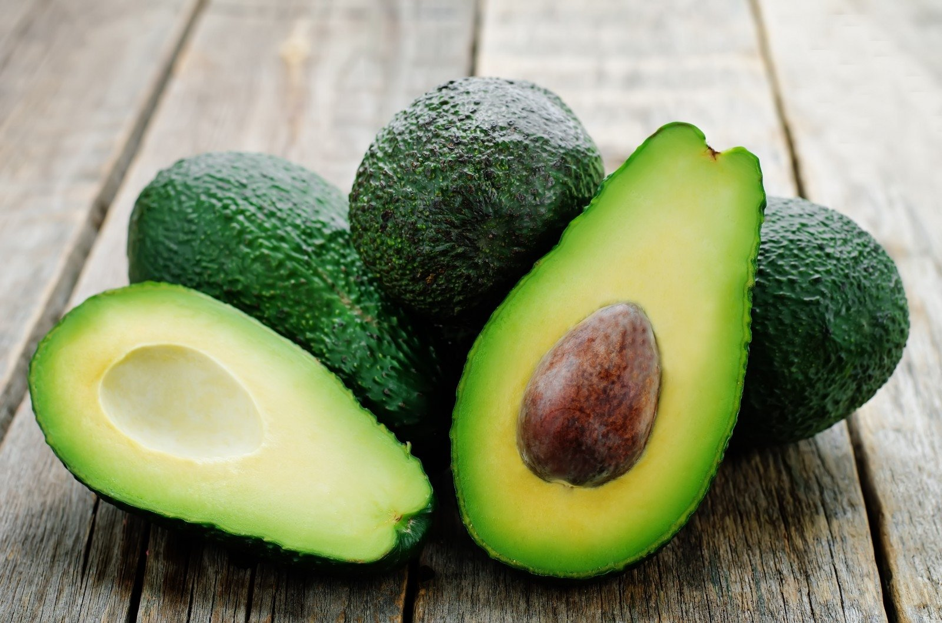
6. Avokadai
Avokaduose gausu nesočiųjų riebiųjų rūgščių, B grupės vitaminų, maistinių skaidulų bei kalio, kurio yra net 35 procentais daugiau negu bananuose. Avokadai mažina kraujo klampumą, padeda išvengti trombų susidarymo, mažina cholesterolio kiekį kraujyje, gerina kraujagyslių elastingumą, padeda išvengti širdies ir kraujagyslių ligų.

Slide 12
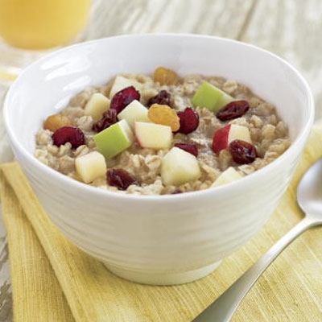
7. Avižiniai dribsniai
Avižiniai dribsniai turi daug maistinių skaidulų bei sudėtinių angliavandenių, kurie sulėtina virškinimo procesą ir padeda palaikyti pastovų gliukozės kiekį kraujyje. Juose gausu B grupės vitaminų, folio rūgšties, omega 3 riebiųjų rūgščių, kalio.

Slide 13
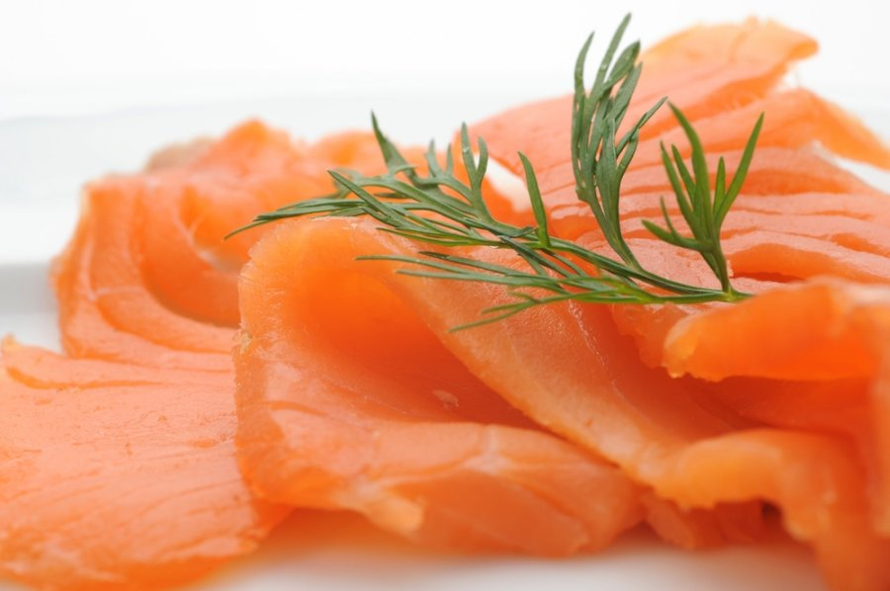
8. Riebios žuvys
Riebios žuvies - lašišos, upėtakio, skumbrės, silkės, sardinės, ančiuvių sudėtyje galime rasti omega 3 riebiųjų rūgščių. Šios rūgštys yra svarbios palaikyti sveiką širdies ir kraujagyslių sistemą, taip pat būtinos gerai nervų sistemos veiklai. Riebiose žuvyse taip pat gausu vitamino A ir D.

Slide 14
Sveika gyvensena ir mityba
Pasaulio sveikatos organizacijos duomenimis mūsų sveikata didžiąja dalimi priklauso nuo gyvensenos ir mitybos. Tačiau pastaraisiais dešimtmečiais Europos šalyse atliktų gyventojų mitybos tyrimų duomenys rodo, deja, blogėjančią gyventojų mitybos būklę, kuri sąlygoja reikšmingą nutukimo, kraujotakos sistemos ligų, cukrinio diabeto, onkologinių ligų paplitimo didėjimą. Gyventojai dažnai renkasi pigesnius, biologiškai mažiau vertingus, greitai paruošiamus maisto produktus, o tai daro neigiamą įtaką jų sveikatai.

Slide 15
Būtent sveika ir tinkama mityba gali aprūpinti žmogų energija ir gyvybinei organizmo veiklai reikalingomis maistinėmis medžiagomis. Užtikrinti normalų vystymąsi, nuolatinį kūno ląstelių atsinaujinimą, teikti veikliąsias medžiagas, tai taip pat sveikos mitybos požymis, o neatitinkanti fiziologinių organizmo poreikių mityba gali būti antsvorio ir nutukimo priežastis bei nulemti įvairių ligų, atsiradimą, ypač vėžio.

Slide 16
Mitybos ir sveikatos problemos
Šiandien sukaupta pakankamai mokslinių įrodymų, kad nesveika, neteisinga mityba daro įtaką lėtinių neinfekcinių ligų atsiradimui ir vis dažniau pripažįstama įprastu šių ligų rizikos faktoriumi. Įrodyta, kad gausus sočiųjų riebalų rūgščių vartojimas gali būti vienas iš kraujotakos sistemos rizikos ligų veiksnių, o mityba, atitinkanti rekomenduojamas paros maistinių medžiagų ir energijos normas gali padėti išvengti su mityba susijusių ligų. Pagrindiniai išskiriami trys rizikos veiksniai, su kuriais siejamos kraujotakos sistemos ligos: aukštas kraujospūdis, cholesterolio kiekis ir rūkymas.

Slide 17
Maistas, kuriame yra daug sočiųjų riebalų rūgščių didina bei skatina širdies ligos atsiradimą. Augaliniuose aliejuose esančios polinesočiosios ir mononesočiosios riebalų rūgštys bei tirpiosios maistinės skaidulos mažina cholesterolio koncentraciją kraujyje. Nustatyta, kad arterinis kraujospūdis dažniau padidėja nutukusiems žmonėms. Hipertenzijos riziką taip pat didina didelis valgomosios druskos kiekis maiste.

Slide 18
Nutukimas tampa vis svarbesne sveikatos problema, nes jo paplitimas nuolat didėja ir per pastaruosius du dešimtmečius labai išaugo. Antsvoris ir nutukimas sudaro vieną iš rimčiausių 21 amžiaus problemų ir tai pasiekė epideminį lygį dėl kintančios socialinės ir ekonominės aplinkos, smarkiai sumažėjus fiziniam aktyvumui, didelės energijos maisto ir gėrimų prieinamumui bei pasikeitusiems maitinimosi įpročiams ir gyvenimo būdui.

Slide 19
Nutukimas turi didelės neigiamos įtakos gyvenimo trukmei bei kokybei, įskaitant psichinę gerovę. Kai kurie medicininiai šio reiškinio padariniai žinomi jau dabar, o kai kurie paaiškės vėliau, tačiau ir visuomenei, ir valstybei jie yra žalingi. Nutunkama yra tada, kai su maistu gaunama daugiau energijos nei jos išeikvojama. Fizinio aktyvumo stoka taip pat skatina nutukimą. Taigi, Lietuvos kaip ir daugelio kitų Europos šalių gyventojų mityba palanki lėtinių ligų atsiradimui, todėl būtina ją keisti, mokant ir skatinant visuomenę ugdyti sveikos ir tinkamos mitybos įpročius.

Slide 20
Pagrindinės sveikos mitybos taisyklės
Norint, kad mityba būtų ne tik sveika, bet ir sveikatinanti, būtina:
Valgyti maistingą, įvairų maistą.
Kelis kartus per dieną valgyti grūdinių produktų ar bulvių.
Kelis kartus per dieną valgyti įvairių šviežių daržovių ir vaisių.
Išlaikyti normalų kūno svorį.
Mažinti riebalų vartojimą.
Vartoti liesą pieną, liesus ir nesūrinius pieno produktus.

Slide 21
Rinktis maisto produktus, turinčius mažai cukraus.
Riebią mėsą ir mėsos produktus pakeisti ankštinėmis daržovėmis, žuvimi, paukštiena ar liesa mėsa.
Valgyti nesūrų maistą.
Riboti alkoholio vartojimą.
Valgyti reguliariai.
Gerti pakankamai skysčių, ypač vandens.
Kasdien aktyviai judėti.
Labai svarbu, kad būtų laikomasi ne vienos ar kelių taisyklių, bet būtų atsižvelgiama į jas visas.

Slide 22
Kaip elgtis, kad mūsų mitybos įpročiai taptų sveikesni?
Geriausia kai mūsų mitybos įpročiai suformuojami nuo pat vaikystės, nes vėlesniame amžiuje juos pakeisti nelengva. Tam reikia nemažų valios pastangų, noro ir žinių. Dažnai bandoma maisto produktų pasirinkimo būdą pateisinti finansinėmis problemomis ar laiko stoka. Tačiau tik pats asmuo yra atsakingas už savo sveikatą, todėl tik jis pats gali pakeisti savo mitybos įpročius ir išsaugoti bei pagerinti savo sveikatą.

Slide 23
10 PATARIMŲ KAIP PAKEISTI MITYBOS ĮPROČIUS
Pradėkite keisti mitybos įpročius nedelsdami, tačiau imkitės permainų palaipsniui.
Valgykite saikingai – mažinkite vieno ar kito produkto kiekį, bet neatsisakykite jo visiškai.
Nėra ,,gerų” ar ,,blogų” maisto produktų, yra tik sveika arba nesveika mityba.
Žinokite, kad sveika ir tinkama mityba padės Jums išlaikyti normalią kūno masę ir Jūs jausitės puikiai.
Valgykite įvairų maistą.

Slide 24
Kuo daugiau valgykite daržovių ir vaisių.
Vartokite daug maisto produktų, kuriuose yra sudėtinių angliavandenių.
Valgykite reguliariai.
Gerkite daug skysčių.
Daugiau judėkite.

Slide 25
Išvados
Išsiaiškinome kokią neigiamą įtaką mūsų sveikatai daro netinkama mityba ir kaip jos išvengti.
Sužinojome kodėl reikalinga atsižvelgti ir laikytis nurodytų sveikos mitybos taisyklių, kaip ir kodėl būtina palaikyti sveiką gyvenseną.
Nustatėme nuo ko priklauso mūsų sveikata, kuo ji svarbi, kodėl būtina sveikai maitintis ir kaip tinkamai pakeisti savo mitybos įpročius bei skatinti ugdyti juos kitiems.

Slide 26
Literatūra
Abaravičius A., Barzda A., Bartkevičiūtė R., Stukas R., Šatkutė R., 2009m., „Lietuvos gyventojų kūno masės indekso pokyčiai 1997-2007 metais. Sveikatos mokslai“
Abaravičius A., Barzda A., Bartkevičiūtė R., Stukas R., Šatkutė R., 2010m., „ Lietuvos suaugusių gyventojų mitybos tendencijos per pastarąjį dešimtmetį. Sveikatos mokslai“
Europos Komisijos Baltoji knyga dėl Europos strategijos su mityba, antsvoriu ir nutukimu susijusioms sveikatos problemoms spręsti, 2007m., Briuselis.
Europos kovos su nutukimu chartija. Patvirtinta PSO regioninio biuro Stambule (Turkija) vykusioje Pasaulio sveikatos organizacijos (PSO) Europos regiono konferencijoje „Mityba ir fizinis aktyvumas sveikatai“ 2006m., lapkričio 16 d.
Respublikinis mitybos centras „10 patarimų kaip sveikai maitintis“ 1998m., Vilnius.

Slide 27
Literatūra
Prieiga per internetą: http://www.farmapedia.lt/grozis-ir-sveikata/sveika-mityba/sveikas-maistas-10-maistingiausiu-produktu 2016-10-02
Prieiga per internetą: http://gyvensena.sveikas.lt/lt/sveikas_maistas/sveika_mityba/ 2016-10-04

Slide 28
Ačiū už dėmesį!

